Slide 1
CSED332 Project Presentation
2022-12-15
Team Purple
김은채, 조은국, 이창우

Slide 2
How we implement
2022-12-15

Slide 3
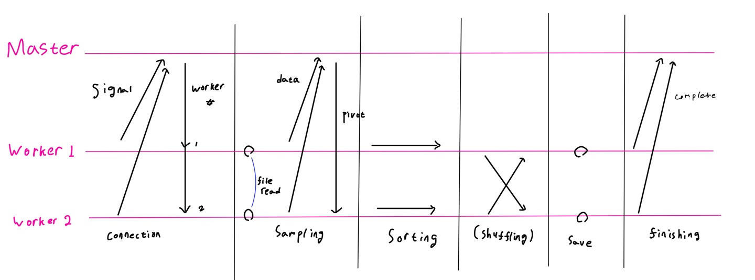
Design
3 main signals between Master and Worker
workerConnection | (connectionSig) / (WorkerNum)
Sampling | (sampleValues) / (pivotVal)
mergeFinish | (MergeFinishSig) / (emptySig)

Slide 4
Design (Files)
commonServer.scala
Masterserver의 역할 구현
Server 기능 함수: start, stop
Master 기능 함수: Signal handling
-> masterServer.scala
workerClient.scala
Client의 역할로 worker를 구현한 class
Signal generating 함수
Start 함수 <- main 함수처럼 기능
Parser.scala : helper
customSort.proto : Signal 저장 (workerConnection, sampling, mergeFinish)

Slide 5
Design – Partitioning/Shuffling
A
A
A
A
A
B
B
B
B
A
C
C
C
C
A
A
A
A
A
A
A
A
A
A
B
B
B
B
A
C
C
C
C
A
B
B
B
B
A
A
A
A
A
B
B
B
B
A
C
C
C
C
A
c
c
c
c

Slide 6
What I implemented - 이창우
Sync between workers
Using CountDownLatch
Partitioning/Shuffling (Failed)
‘labeling’ with tuple
Grouping with zip func
How to send Data between Worker??
-> Limit of gRPC (Not supposed to send large data)
Socket connection? Java RMI?
Refactoring
변수 명 고치기
Parameter가 적절하게 설정되었는지 확인

Slide 7
What I implemented - 조은국
Master-Worker 통신 구조 작성
Master Server, Worker 구조 설계 (Class, Object, 함수)
Rpc 통신 설계 및 Signals 구현(connection, sampling, finish)
파일 입출력, port 설정

Slide 8
What I implemented - 김은채
VM 테스트 환경 구축 및 테스트
Putty, git
명령어 실행 과정(argument parsing)
Object entryPoint: argument list의 길이에 따라 argument를 파싱하고 worker/master server 생성, start
Object Parser
개발 및 디버깅 도움
Proto to Object
README 작성

Slide 9
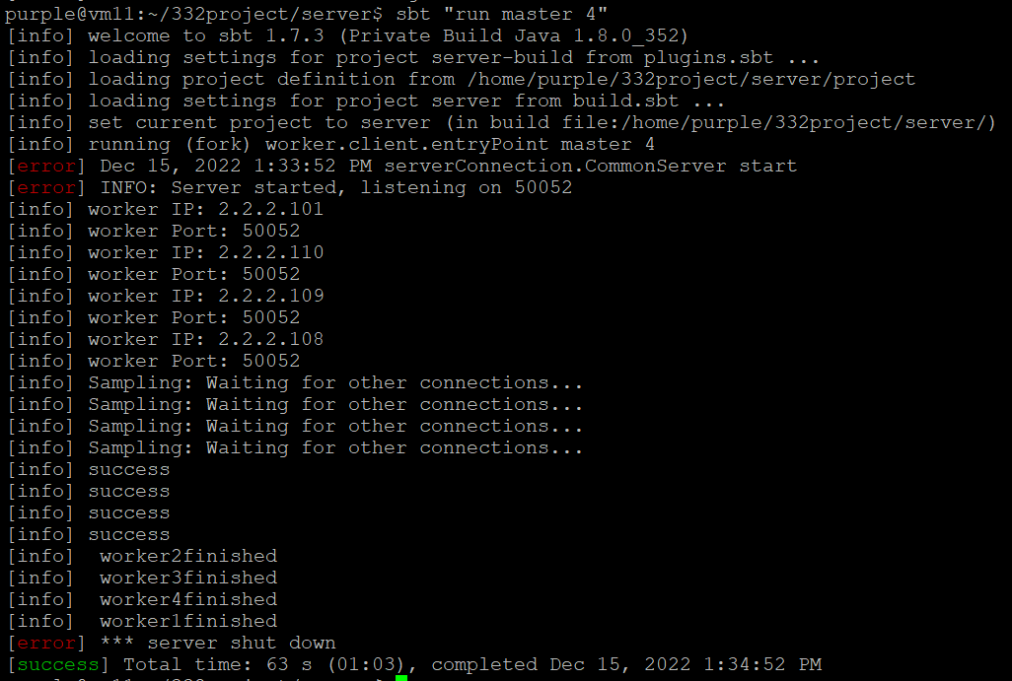
Result
Master
Worker1
Worker2
Worker3
Worker4
output

Slide 10
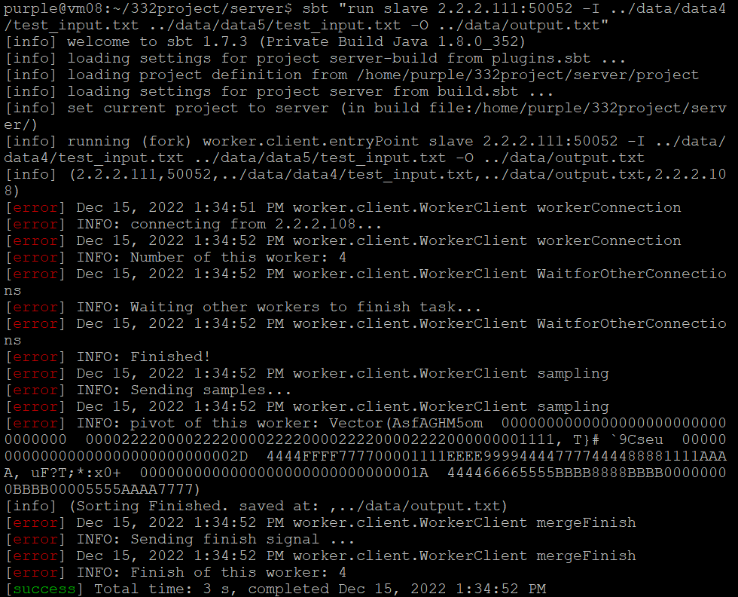
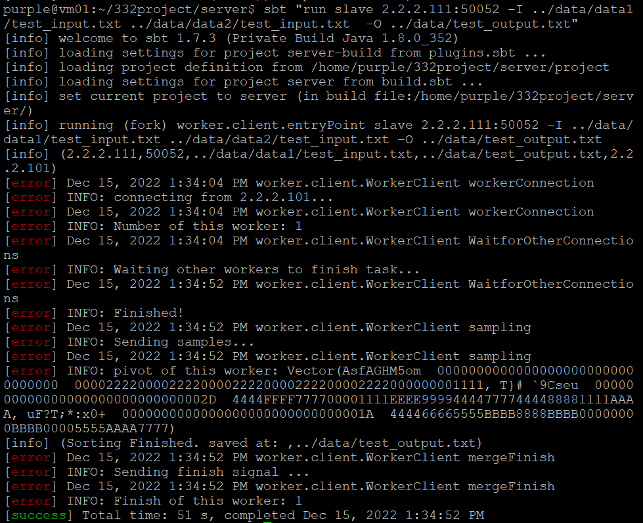
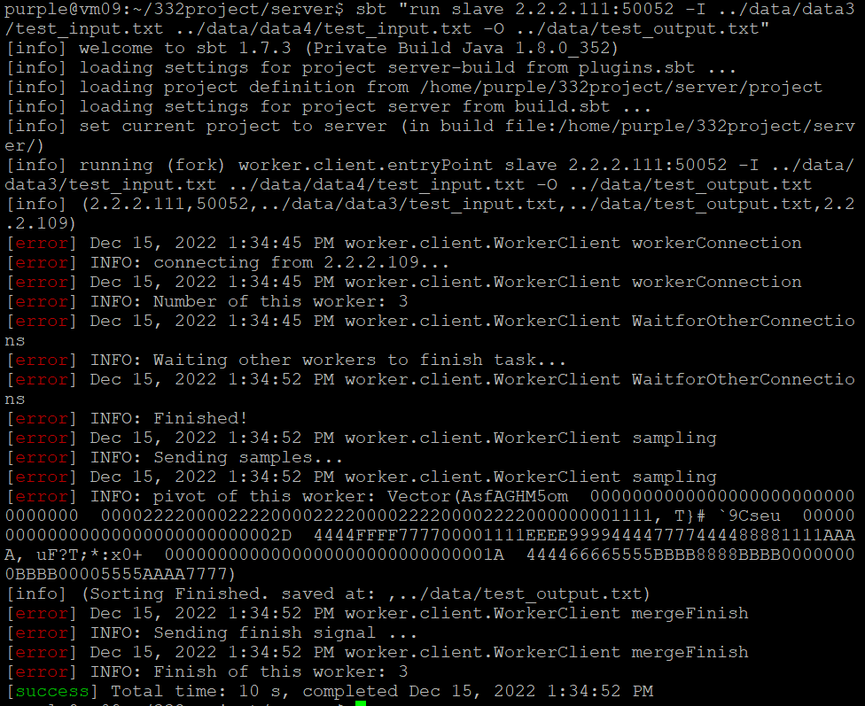
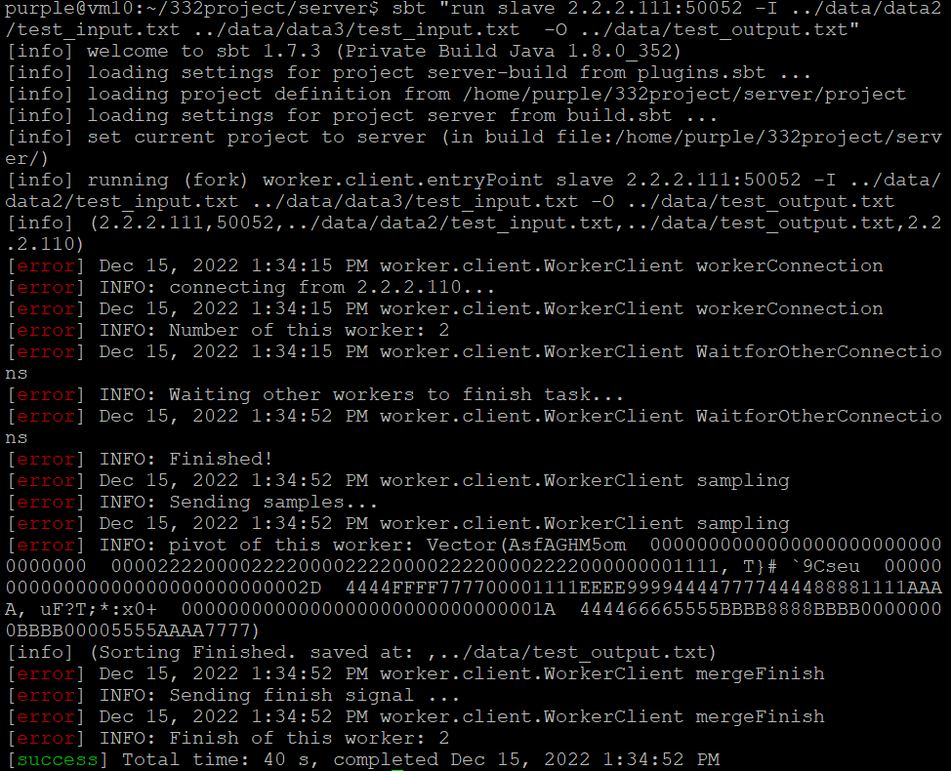
Result
Master
Worker1
Worker2
Worker3
Worker4
output

Slide 11
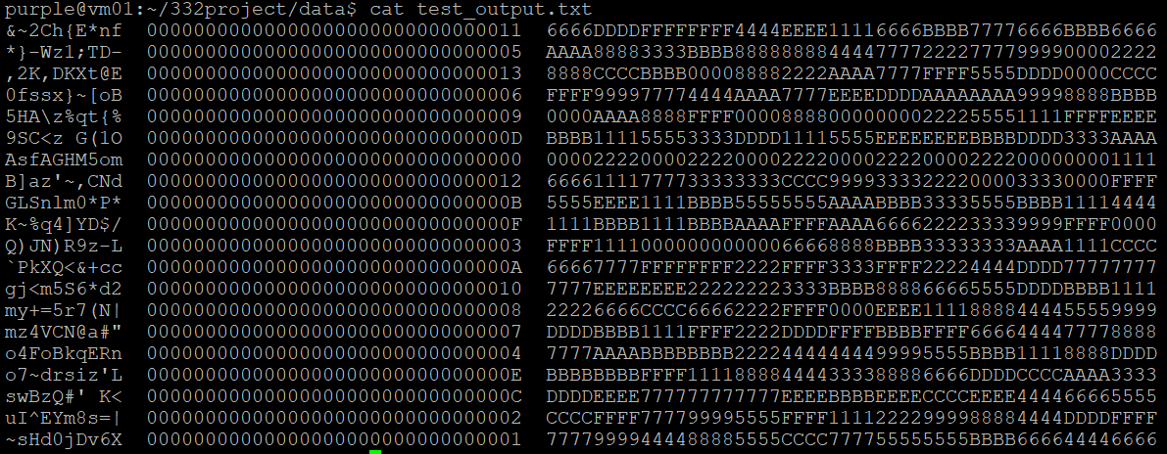
Result
Master
Worker1
Worker2
Worker3
Worker4
output

Slide 12
How we cooperate

Slide 13
Project Management - Milestones
Master, Worker
(O) Execute master / worker
(O) Master–Worker Connection
(O) Workers send sampled data, Master sends pivot data
각 서버에서의 Sorting / Partitioning
(O) Gensort의 Data를 input으로 받기
(△) Sorting이 잘 진행되었는지 확인
(X) Shuffling
Data size
Pivot values를 기준으로 잘 나뉘었는지, Worker server를 기준으로 점검
Test
(X) 대용량 데이터 테스트
(O) 오류 debugging
(X) Performance Enhancing

Slide 14
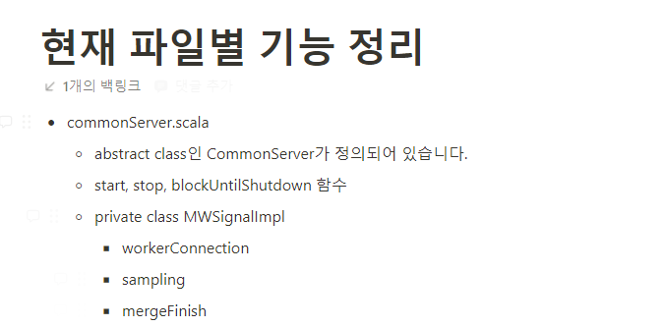
What we learned - Development
‘Simple is the Best’
처음 ZIO gRPC의 기능을 보고 프로젝트 구현이 훨씬 편리해 질 것으로 예상
예시 Code 등을 이해하기 어려워 결국 Scala 기본 gRPC로 구현하게 됨
‘변수/파일 명’을 잘 협의하여 사용하자
MasterClient => WorkerClient
SortgRPC (package name)
IP (parameter name) => IP of what?

Slide 15
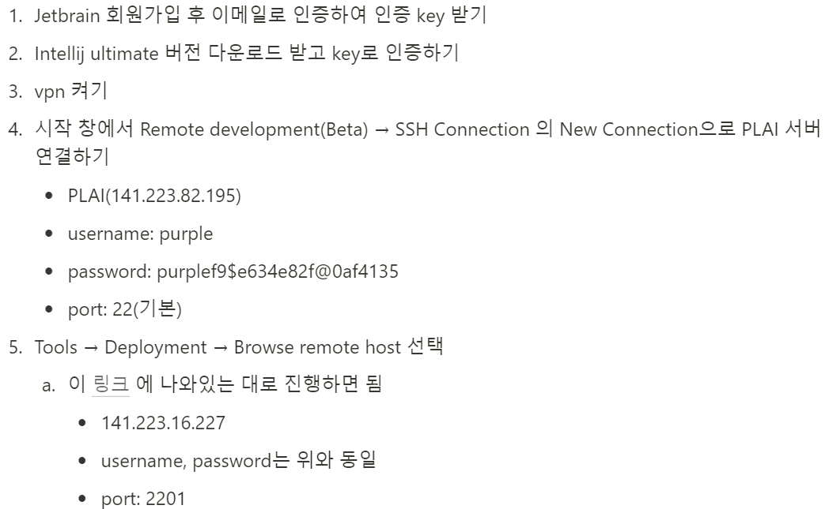
What we learned - Cooperate
‘More division’
Coding 내에서 뿐만 아니라 Testing 관련 준비, Document 준비 등에서도 역할을 분업하는 것이 효율적이었음
Intellij에서
VM 개발환경 세팅 방법을
정리한 문서

Slide 16
What we learned - Cooperate
‘Being in the same place’
같은 공간에서 작업할 때 communication overhead가 크게 줄어들었음 (즉각적 확인, 피드백 가능)
상호 감시 -> 집중력 향상
‘구체적인 Milestone’ 의 중요성
Milestone이 구체화될수록 각 part를 더 빠르게 해결
그러나 여기에는 많은 시행착오가 필요
Why? We don’t have much experience for Scala!

Slide 17
Q & A
Team Purple

